Slide 1

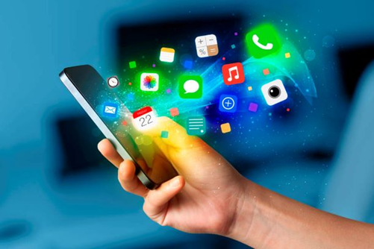
ІНФОРМАЦІЙНА БЕЗПЕКА: ЗНАННЯ ПІД ЧАС ВІЙНИ
Від цифрової обізнаності дорослих
залежить інформаційна гігієна
майбутнього покоління.

Slide 2
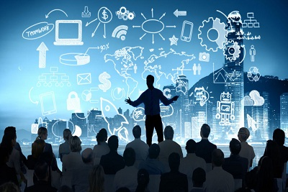
БУДЕМО ГОВОРИТИ
Що таке інформаційна війна та як вона відбувається.
Як інформаційні атаки можуть торкатись дітей, які небезпеки очікують на нас в інформаційному просторі.
Як вберегтись від ворожих інформаційних атак.

Slide 3
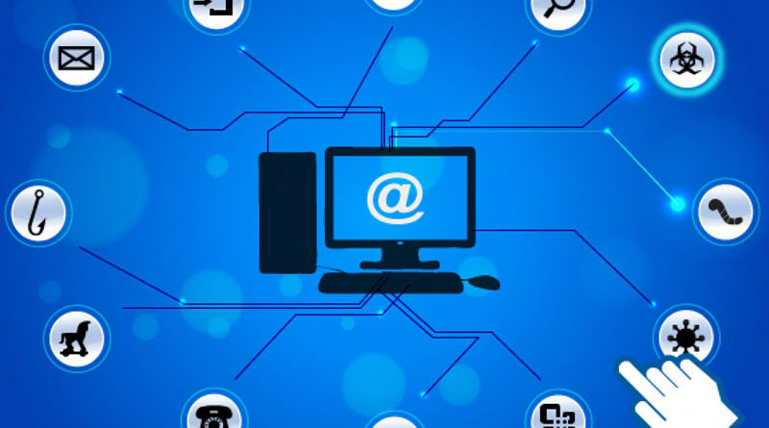
За даними міжнародного дослідницького проєкту ESPAD :
6,7% опитаних підлітків в Україні не користувались соціальними мережам.
Майже 45% підлітків проводять у соціальних мережах до 3 годин на день
Приблизно 50% – 4 та більше годин.
Інтернет –
це наш друг!?

Slide 4

ДОВІРА
ДО
ІНФОРМАЦІЇ
ЯКЩО В МИРНИЙ ЧАС ДОВІРА НЕПЕРЕВІРЕНІЙ ІНФОРМАЦІЇ МОЖЕ
КОШТУВАТИ НАМ
НЕРВІВ, ГРОШЕЙ, ЧАСУ,
ТО ПІД ЧАС ВІЙНИ –
ЖИТТЯ !!!

Slide 5


Slide 6


Slide 7


Ч И

Slide 8
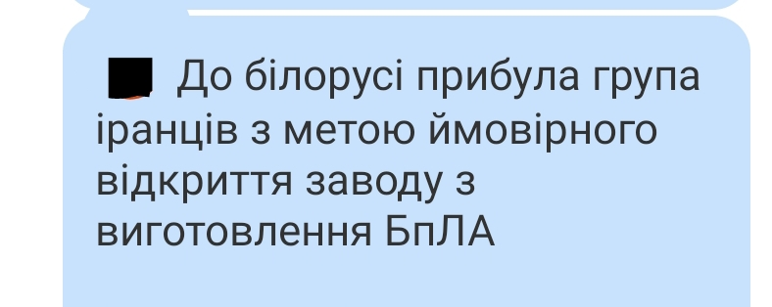
ПРАВДА
ЧИ
ФЕЙК?

Slide 9
ПРАВДА

Slide 10
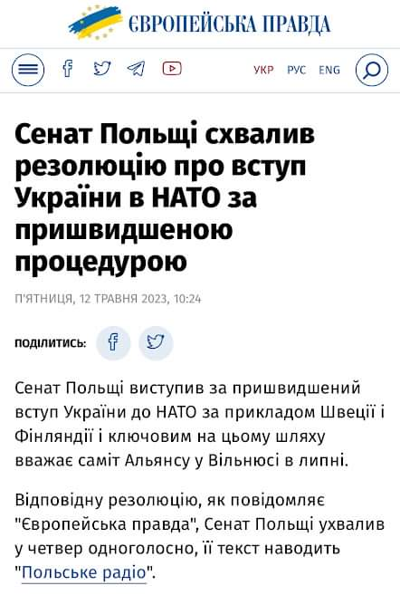
ПРАВДА
ЧИ
ФЕЙК?

Slide 11
ПРАВДА

Slide 12
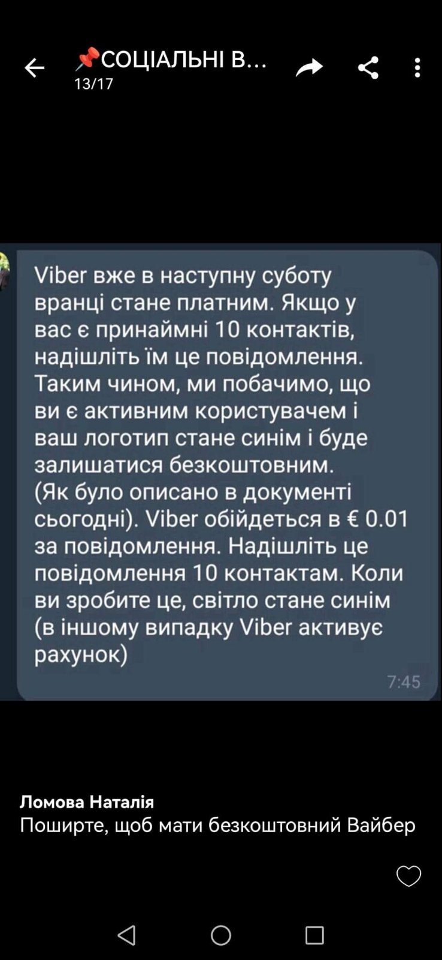
ПРАВДА
ЧИ
ФЕЙК?

Slide 13
ФЕЙК

Slide 14

ПРАВДА
ЧИ
ФЕЙК?

Slide 15
ФЕЙК

Slide 16
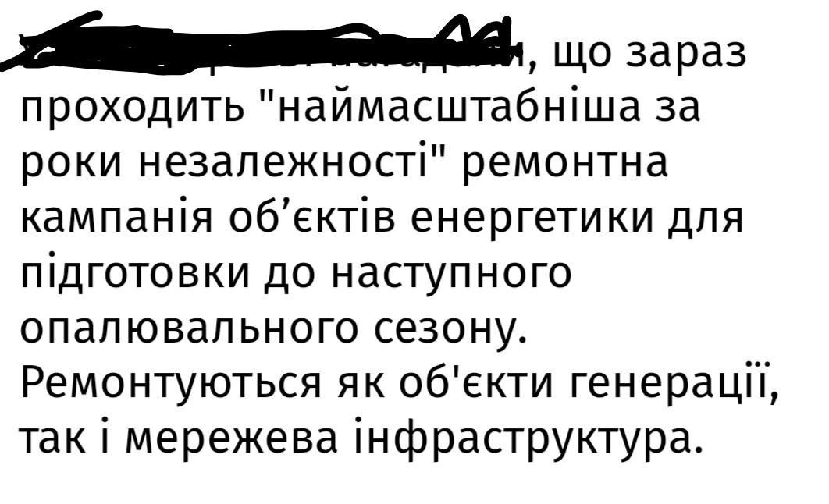
ПРАВДА
ЧИ
ФЕЙК?

Slide 17
ПРАВДА

Slide 18
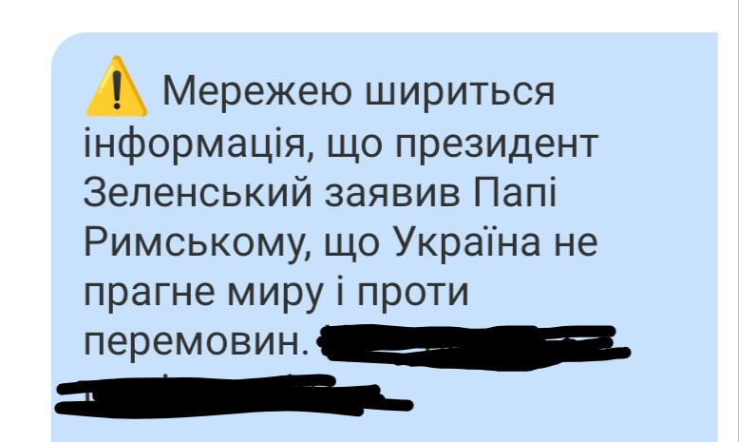
ПРАВДА
ЧИ
ФЕЙК?

Slide 19
ФЕЙК

Slide 20
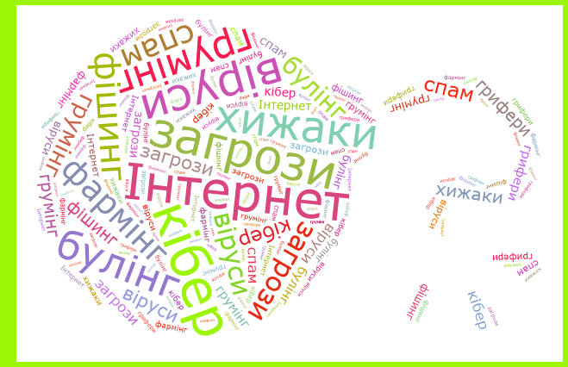
ЗАГРОЗИ
В
ІНТЕРНЕТІ
ТРИ ТИПИ МАНІПУЛЯТИВНОГО КОНТЕНТУ:
Помилкова інформація без наміру зашкодити (англ. misinformation). Наприклад, журналістські помилки, чутки та плітки. Зазвичай, люди вірять цій інформації та поширюють її.
Неправдива інформація з наміром зашкодити — дезінформація (англ. disinformation). Цей тип неправдивої інформації створюють спеціально, щоб завдати шкоди особі, соціальній групі, організації чи країні.
Правдива особиста інформація, яку поширюють, щоб зруйнувати репутацію особи чи організації. (англ. malinformation). Це можуть бути інтимні фото, приватне листування або інший компрометуючий контент.

Slide 21
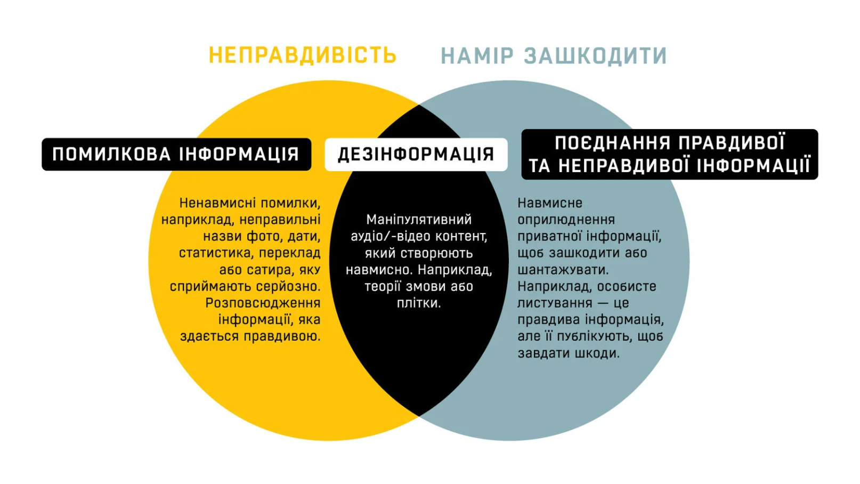

Slide 22

Механізм виживання спонукає вірити негативу.
Люди вірять у інформацію, що підтверджує їх світогляд.
Емоції запам'ятовуються найкраще.
Вплив оточення.
Брак часу та виснаженість психіки.
НАШ МОЗОК
& ФЕЙК

Slide 23
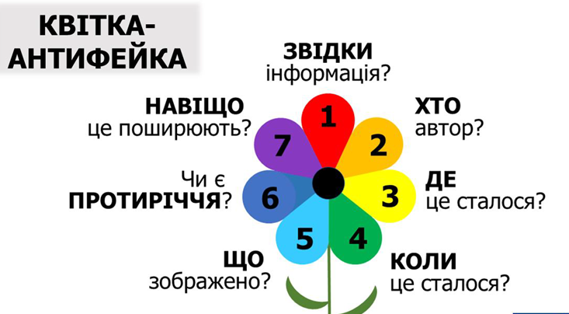
ВМИКАЄМО КРИТИЧНЕ МИСЛЕННЯ

Slide 24
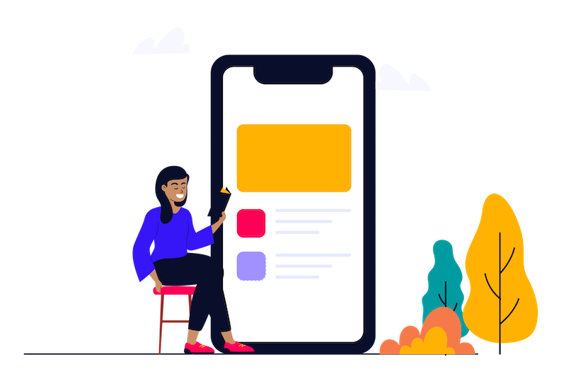
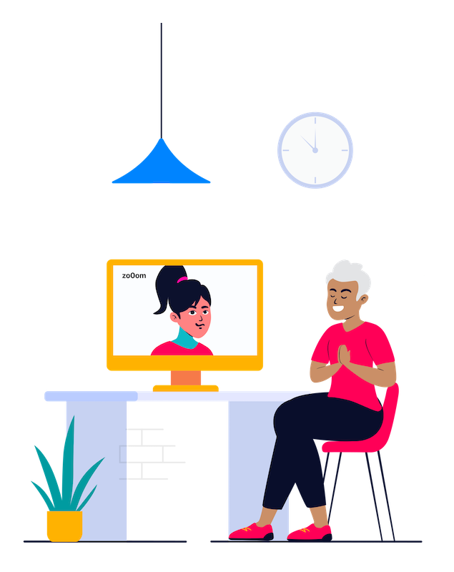

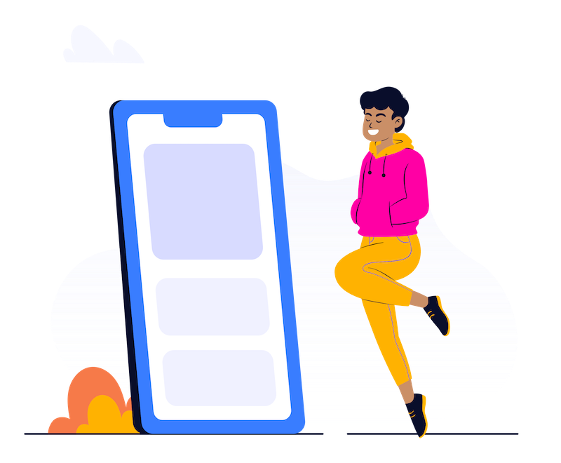
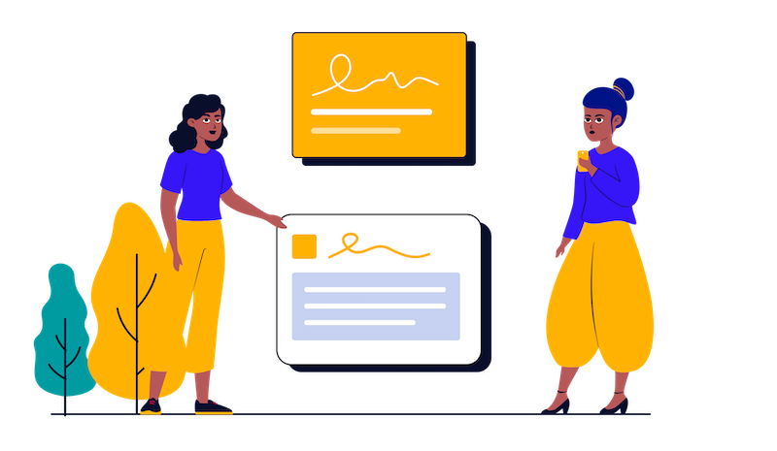
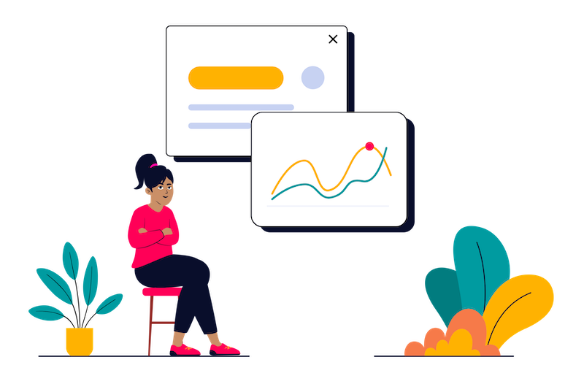

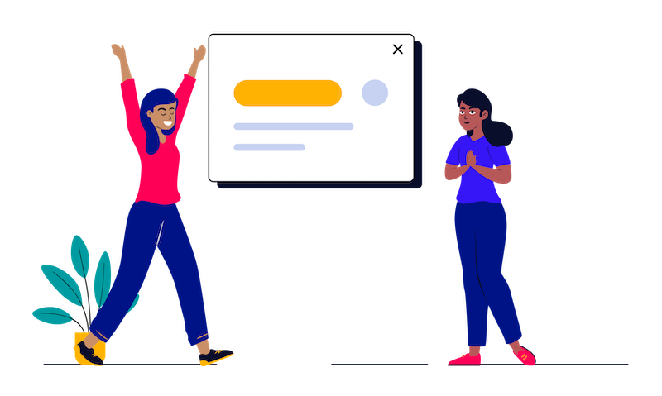
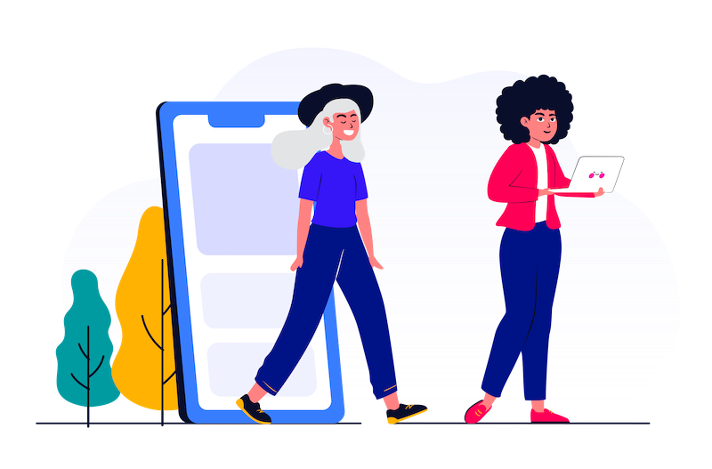

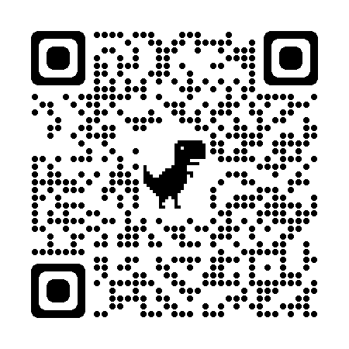
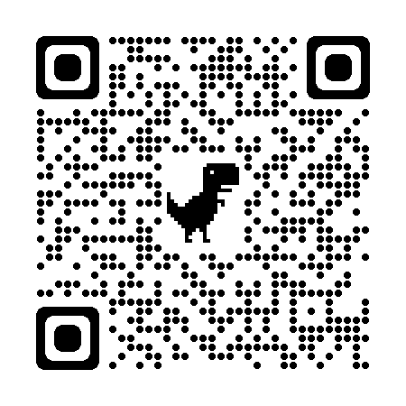
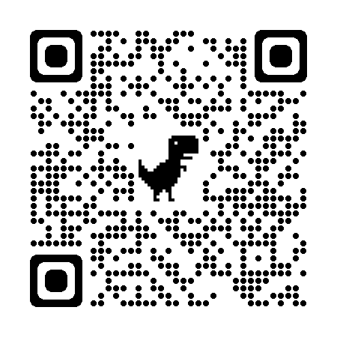
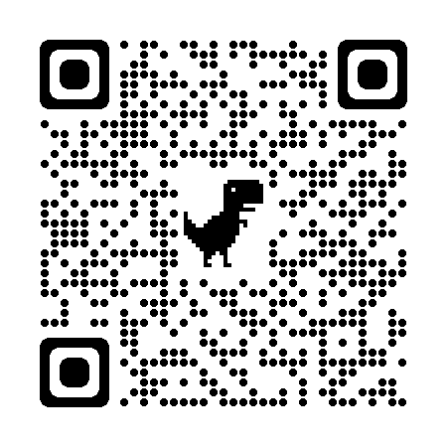
Правила інформаційної гігієни під час війни
Читайте офіційні джерела інформації
Перевіряйте людей, яких читаєте
Перевіряйте джерело інформації
Перевірте, чи є новина в інших ЗМІ
За можливості читайте першоджерело
У новині насамперед має бути факт
Коментар має бути від експертної людини
Шукайте візуальні підтвердження
Зважайте на деталі
Зробіть повільний вдих та видих
Корисні
посилання

Slide 25

Поширюйте правду про війну, яку веде рф проти України у соцмережах.
Робіть дописи для своєї аудиторії в соцмережах, спілкуйтеся зі знайомими адміністраторами груп та каналів в інших країнах та поширюйте інформацію через них.
Підтримуйте "гігієну" своїх пристроїв.
Захистіть свої соцмережі.
Підтримуйте дух Збройних Сил України: пишіть слова подяки, підбадьорюйте українців.
Що я можу зробити
під час війни?

Slide 26
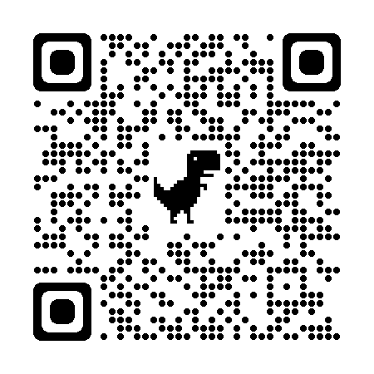
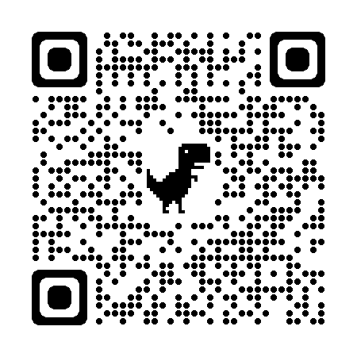
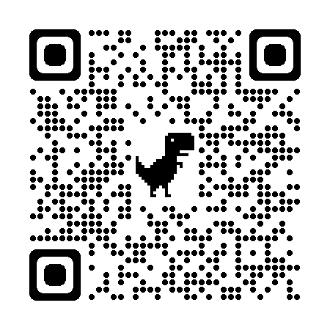
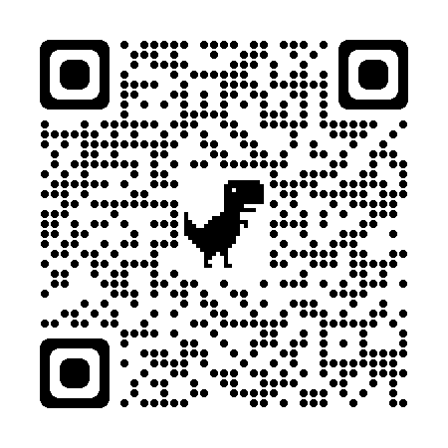
Читайте офіційні джерела інформації
КОМУ ВІРИТИ?
В політиці - президенту.
У війні – генеральному штабу МО
В місцевих питаннях – місцевій владі

Slide 27
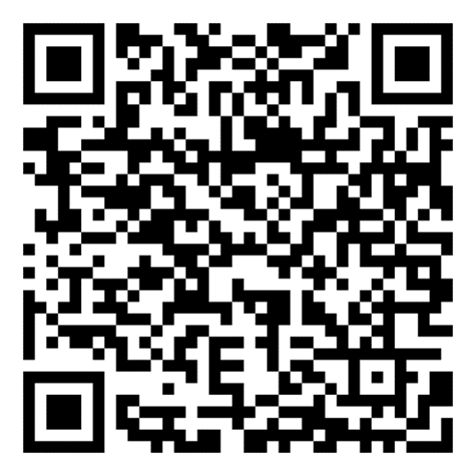
ПЕРЕВІРТЕ СЕБЕ
https://learningapps.org/watch?v=poeyc0saj23

Slide 28

КОРИСНІ
ПОСИЛАННЯ
Конспекти уроків від МОН - https://mon.gov.ua/ua/osvita/pozashkilna-osvita/vihovna-robota-ta-zahist-prav-ditini/bezpeka-ditej-v-interneti
Довідкові матеріали для проведення заняття "Моя перша подорож безпечним онлайн-простором" для дітей 4-6 років
Урок "Моя суперсила - безпека в Інтернеті" для 1-2 класу - https://stop-sexting.in.ua/urok-dlya-1-2-klasu/
Урок "#Не_ведусь: ми – герої безпеки в Інтернеті" для 3-4 класу - https://stop-sexting.in.ua/urok-dlya-3-4-klasu/
Урок "#не_ведусь" для 5-6 класів - https://stop-sexting.in.ua/urok-dlya-5-6-klasu/
Квест "#не_ведусь" для 7-8 класів - https://stop-sexting.in.ua/kvest-dlya-7-8-klasu/
Урок "(Не)дитячі стосунки онлайн" для 7-11 класів
Урок "Інтимні селфі в інтернеті" для 7-11 класів
Квест "#не_ведусь" для 9-11 класів
Мультфільм про безпеку дітей онлайн «Хаппі та її суперсила» https://youtu.be/6iI77X1hoIw
Онлайн-гра «Interland: безпека дітей в Інтернеті» -
bit.ly/3HcyGu3

Slide 29
Бути поінформованим — важливо, але зберегти психічне здоров’я, не нашкодити собі та іншим, — важливіше. Адже ми хочемо витримати, відбити навалу й дожити до того дня, коли в новинах скажуть: Україна вільна і незалежна.
Миру всім нам! Тримаймося
та не покидаємо віри, що
Все буде Україна!
Слава нашим Героям!

